Slide 1
External Noise Cancelling
Integrantes:
Francescolli Anticona Puza
José Del Maestro

Slide 2
01
Tabla de Contenidos
02
03
04
OBJETIVOS
LISTA DE MATERIALES
FUTURE PLANS
REFERENCIAS BIBLIOGRÁFICAS

Slide 3

01
OBJETIVOS

Slide 4

Objetivos:
Generales:
Diseñar un prototipo que aísle de forma acústica el ruido que se perciba en el entorno.
Presentar datos reales que validen la cancelación de ruido parcial o total.
Determinar el costo de fabricación del equipo.
Investigar el estado del arte de las soluciones.
Específicos:
Mostrar la lista de materiales.
Simulación del funcionamiento de un IoT.

Slide 5
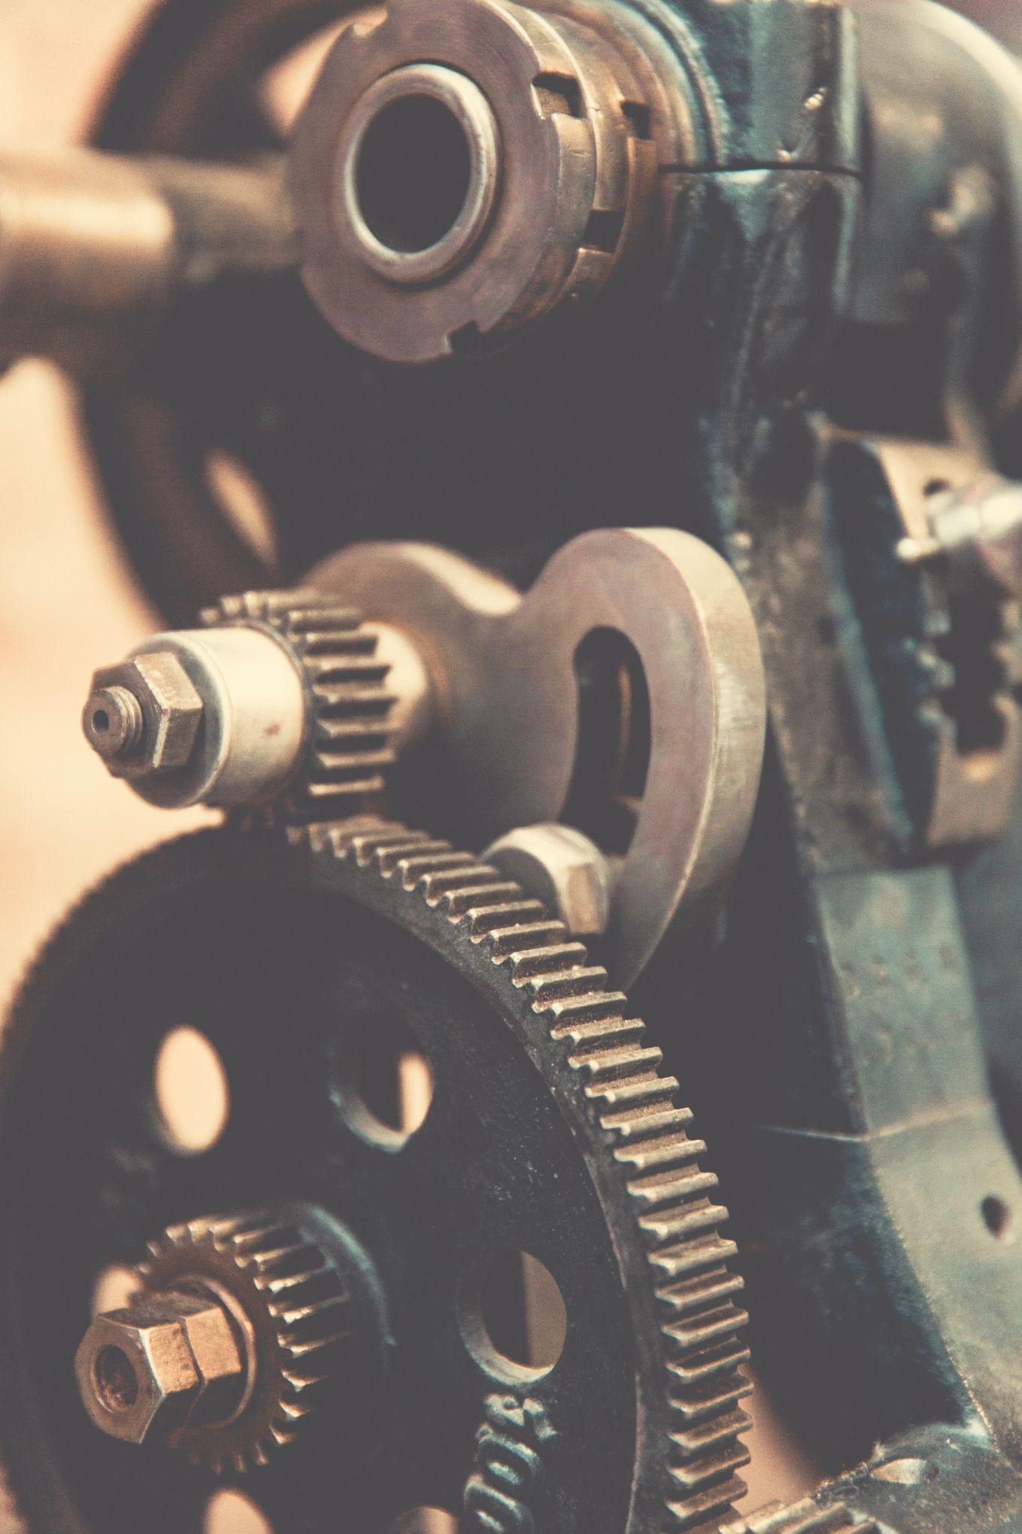
02
LISTA DE
MATERIALES

Slide 6
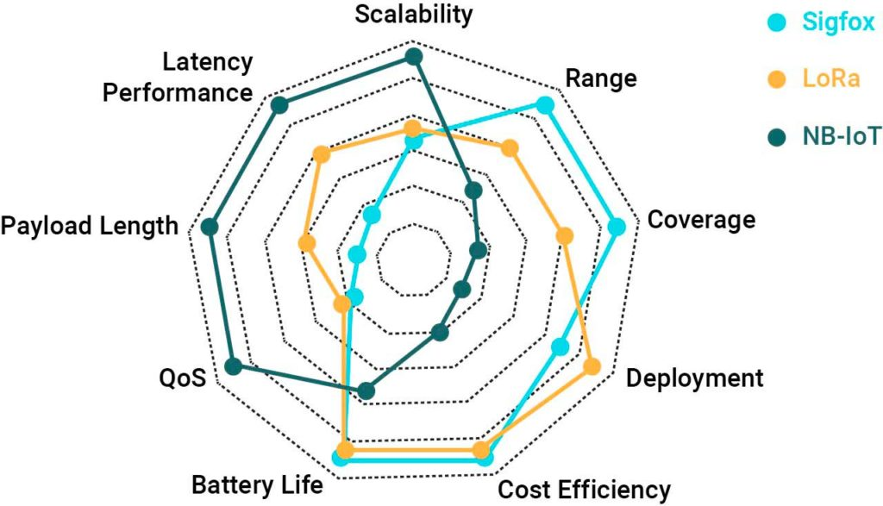

Slide 8
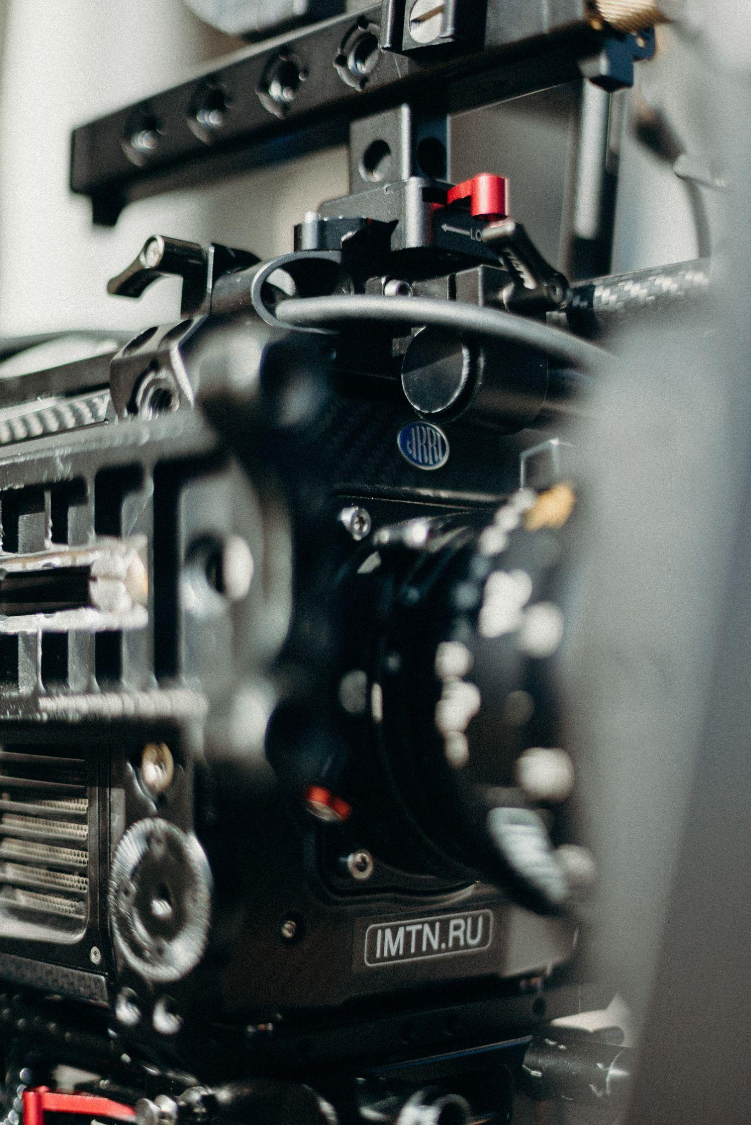
03
Simulación del funcionamiento
del IoT

Slide 9
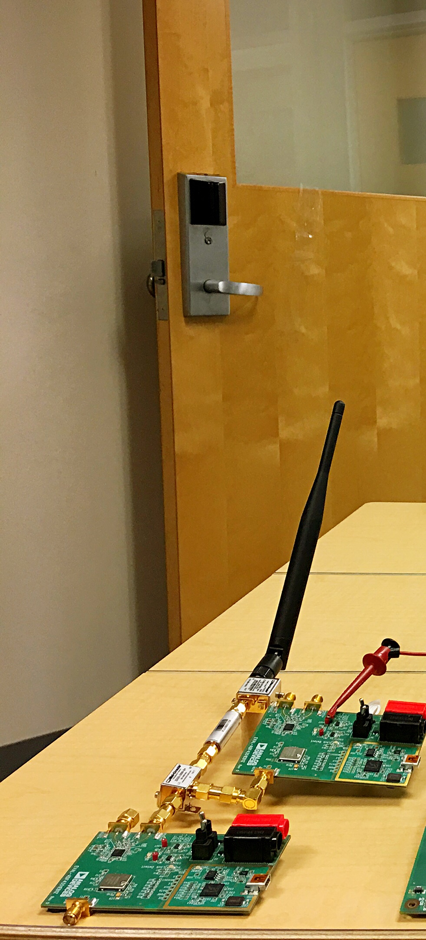
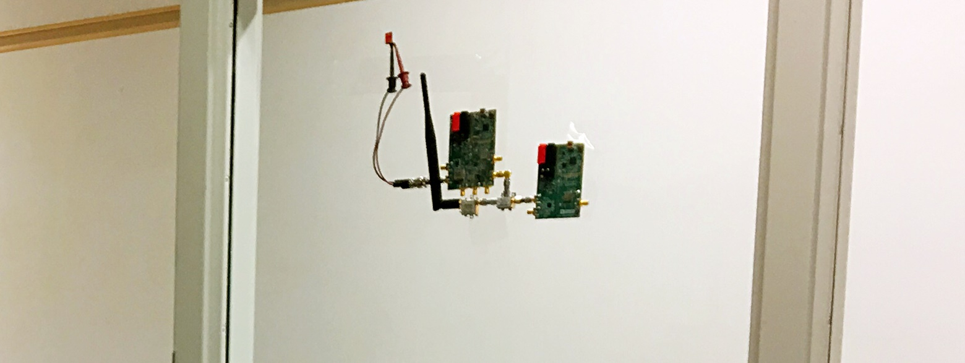
MUTE Platform
MUTE (Hollow)

Slide 10

04
REFERENCIAS BIBLIOGRÁFICAS

Slide 11
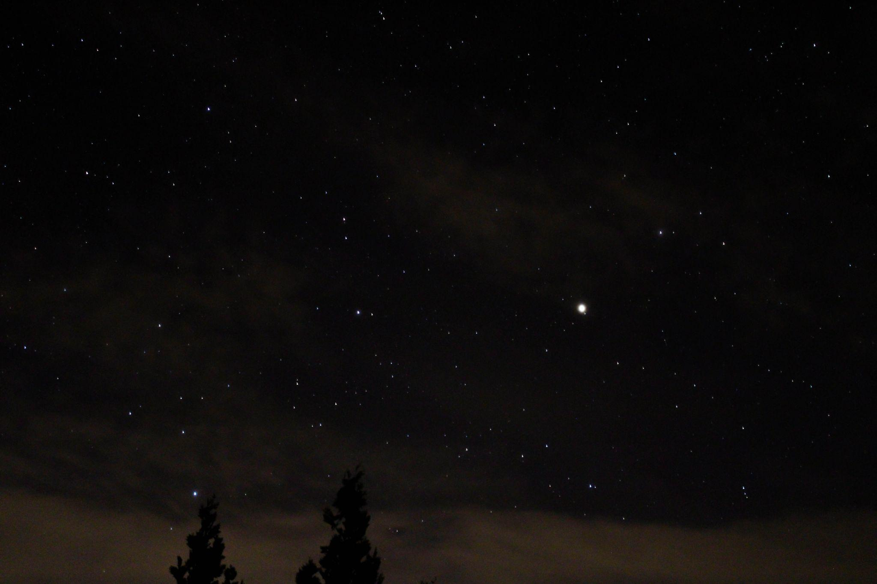
Referencias Bibliográficas
rggg
frfrf
frfr
rfrfr
fr

Slide 12
GRACIAS

